Slide 1
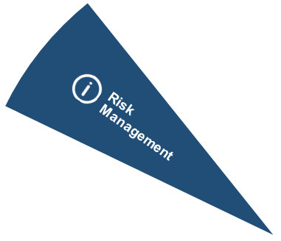
Prevencija teških incidenata
Krešimir Harapin, dipl. ing. stroj.

Slide 2
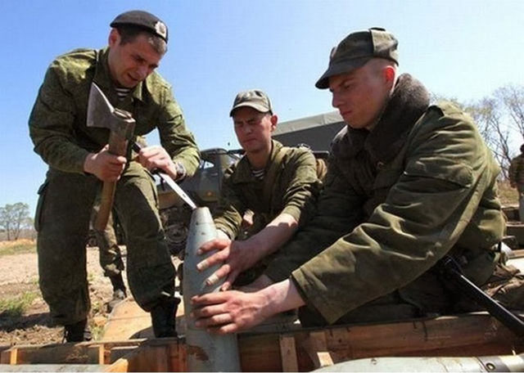
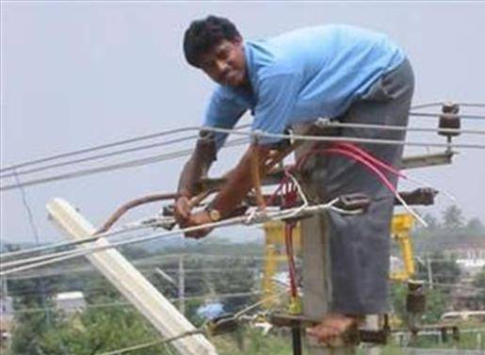
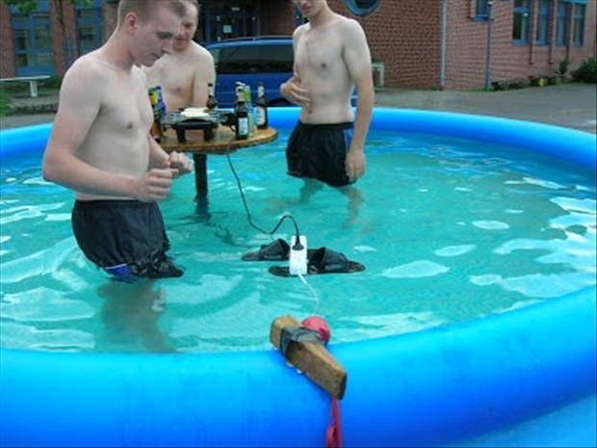
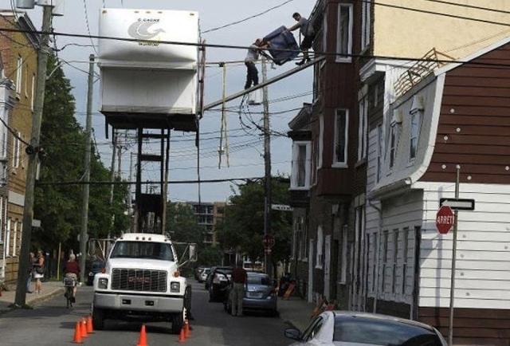
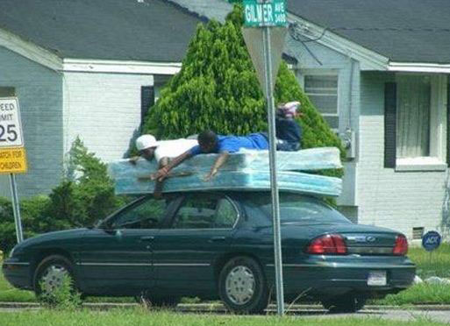
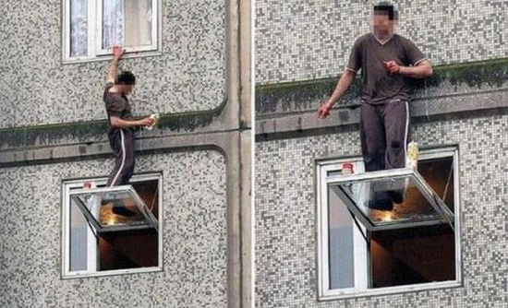
Svatko može prepoznati opasne situacije?

Slide 3
SIFp - Nova era u prevenciji teških incidenata i smrtnih slučajeva na radu
Smrtni ishodi
~ 20 % potencijalno teških i smrtnih ozljeda
Ozljede s izgubljenim vremenom
Medicinska pomoć
Prva pomoć
Sve lakše ozljede nemaju isti potencijal za pojavu teških i smrtnih ozljeda
Ozljede s različitom posljedicom imaju različite uzroke
Redukcija teških i smrtnih ozljeda zahtijeva različitu strategiju od preveniranja lakših ozljeda

Slide 4
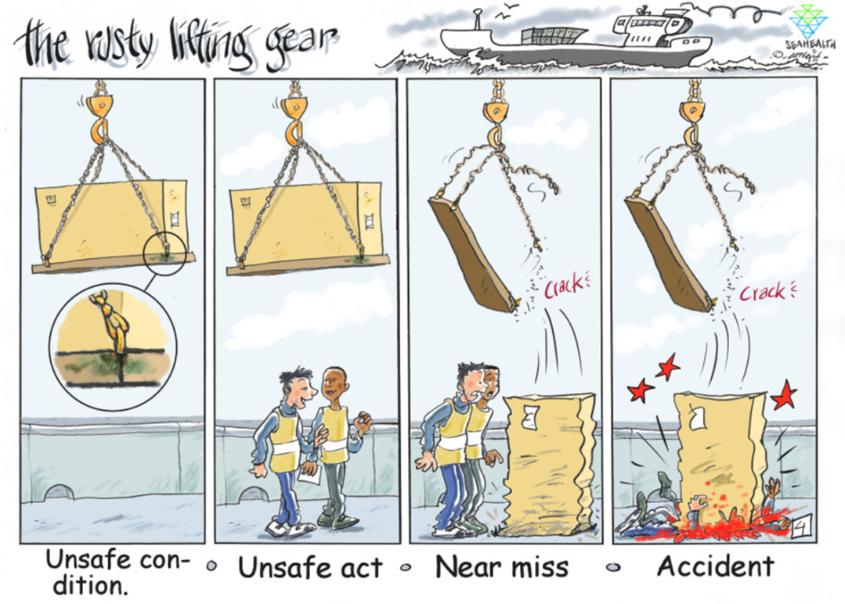
EHS zapažanja
Angažirati zaposlenike da proaktivno prepoznaju nesigurne uvjete/djela/ izbjegnute ozljede (near miss)
Notes:
How involved are you staff at the sharp end involved in assessing the implications of change, before it occurs?
Are staff involved in regular risk reviews – do they have an opportunity to provide their input?
Who has the authority to STOP a work process? Do they know? Are they prepared to use it?
Are you executing join inspections as per
Effective reporting systems are a really good way to leverage the expert EHS knowledge of the workforce and to provide a mechanism to involve, engage and empower employees. However good reporting systems need to be well resourced and the following elements are essential;
Accessible – is it possible to complete a report without leaving your work area?
How easy is it to complete a report?
Once your report is completed is progress visible thereafter?, does anyone contact you for clarification? Is feedback provided?
Does the reporting process make an impact on your surroundings? Do you see change in response to reports?
Do you have any concerns about negative perceptions or actions in response to your report?
You should consider how people will report issues which they may not want to be publically disclosed and a confidential (but not anonymous) option should be considered.

Slide 5
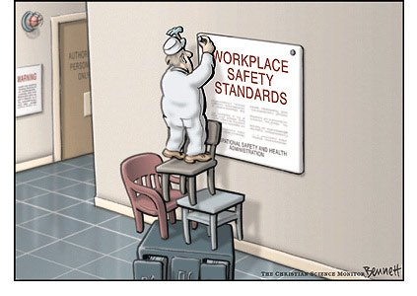
SIF
(SIF - Serious Incident or Fatality)
Incident - nepoželjni događaj ili pojava, uključujući one
koje rezultiraju ozljedama/bolestima povezanim s radom,
imovinskom štetom, zagađenjem ili drugom štetom u okolišu
SIF precursor/prethodnik
SIF prethodnici teških incidenata
Visokorizične situacije kod kojih su upravljačke kontrole odsutne, neučinkovite ili se ne poštuju, a koje mogu rezultirati ozbiljnom ili smrtnom ozljedom ili drugim ozbiljnim incidentom ako se ne preveniraju

Slide 6
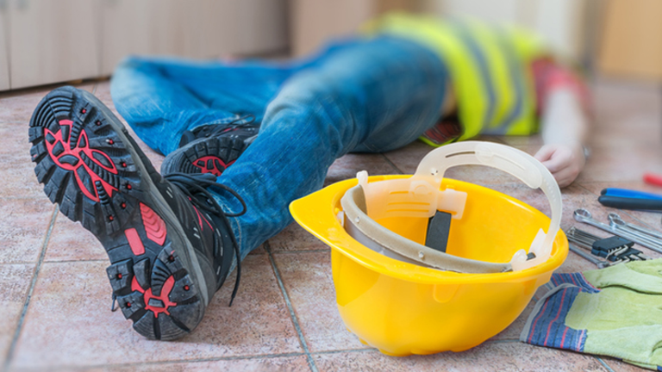
Definicije
Ozbiljni incident ili smrtni ishod (SIF)
Pojam koji se koristi za kategorizaciju skupine najtežih vrsta ozljeda na radu i bolesti povezanih s radom, kao i događaja u zajednici i okolišu, neusklađenosti sa zahtjevima propisa, uključuje sljedeće:
Veliki utjecaj na okoliš - svaki gubitak sadržaja, izlijevanje ili incident koji predstavlja neposrednu prijetnju okolišu, uzrokuje ozbiljnu pozornost medija, rezultira neusklađenošću s ozbiljnim novčanim kaznama i/ili ozbiljnom imovinskom štetom.
Životne prijetnje - ozljeda ili bolest povezana s radom koja zahtijeva hitne mjere spašavanja za spas života, a ako se ne primijene odmah, vjerojatno bi rezultirale smrću osobe; takvi slučajevi obično zahtijevaju intervenciju osoblja za hitne slučajeve kako bi se pružila pomoć u spašavanju života; neki uobičajeni primjeri mogu uključivati ​​značajan gubitak krvi, oštećenja mozga ili leđne moždine, traumu prsnog koša ili trbuha koja utječe na vitalne organe, veće opekline i sl.
Promjena kvalitete života - ozljeda ili bolest povezana s radom koja je rezultirala trajnim i značajnim gubitkom značajnog dijela tijela i/ili funkcije organa koji trajno mijenja ili onemogućava normalnu životnu aktivnost osobe; neki primjeri mogu uključivati ​​značajne ozljede glave, ozljede kralježnice, paralizu, amputacije, veće frakture kostiju, veće opekline i sl.
Kobni ili fatalni ishod - smrtna ozljeda ili bolest povezana s radom.

Slide 7
SIF Precursors
Visokorizična
izloženost
Prethodnici
Posljedice
Nestabilnost
procesa
Situacija visokog rizika u kojoj su upravljačke kontrole ili odsutne, neučinkovite ili se ne poštuju, a koja će rezultirati ozbiljnim incidentom ili smrtnim ishodom ako se nastavi
Neočekivane promjene
Teški ili smrtni incident
Visokorizične aktivnosti

Slide 8
Primjeri visokorizičnih situacija koji predstavljaju SIF-ove
Sigurnosni
Okolišni
Utjecaj na zajednicu
Usklađenost s regulativom
Utjecaj na okoliš
Materijalna šteta
Izloženost kemijskim/biološkim/fizikalnim opasnostima, štetnostima i/ili naporima
Nekontrolirano oslobađanje energije
Iskop/zamor materijala
Pad s visine
Požar i eksplozija
Nesreće u prometu
Pad objekata/preopterećenje
Rad s mehaniziranim sredstvima za dizanje i prijenos tereta
Rad s procesnom opremom
Druge visokorizične situacije

Slide 9
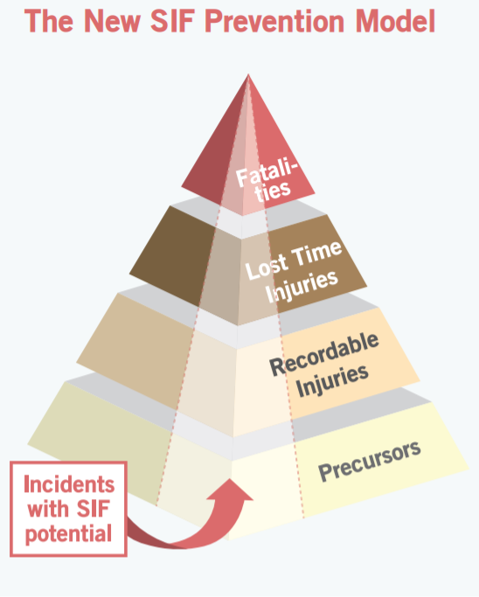
Koraci u prevenciji SIF-ova
Edukacija Što veći broj djelatnika organizacije trebao bi se educirati o načinu prepoznavanja i evaluiranju uočenih zapažanja te identificiranju potencijalnih SIF-ova, posebno se fokusirajući na izbjegnute nezgode. Edukacija će im pomoći da budu aktivni u sprečavanju pojava opasnih za život i incidenata prije nego što se zaista i dogode.
Fokusiranost na potencijal SIF-a Vrlo je važna podrška menadžmenta, uključivanje neposrednih izvršitelja radnih operacija, analiza na redovitim sastancima i dijeljenje znanja. Korištenje preporuka i modela za prevenciju SIF-a može pomoći organizacijama da prijeđu na višu razinu sigurnosti na radu. Iako bi se industrija u cjelini trebala ponositi ukupnim smanjenjem ozljeda, još uvijek treba raditi na prevenciji i uklanjanju teških i smrtnih ozljeda te drugih teških incidenata.
Djelovanje na uočene SIF-ove Tretiranje manjih incidenata i bliskih promašaja (near-miss) koji potencijalno mogu rezultirati SIF-om stavlja fokus na situacije koje imaju najviše potencijala za nešto mnogo ozbiljnije. Ovakav ciljani pristup može uspješno zaštititi radnike i poboljšati razinu zaštite na radu.

Slide 10
SIF proces
Procjena rizika u skladu s matricom rizika
utvrđivanje vrste rizičnog promatranja,
određivanje posljedice promatranja,
utvrđivanje vjerojatnosti promatranja,
određivanje razine rizika.
Implementacija korektivnih i/ili preventivnih mjera
definiranje korektivne /ili preventivne mjere,
definiranje odgovornih osoba,
definiranje roka implementacije,
praćenje provedbe.

Slide 11
Klasifikacija posljedica događaja - primjer
Posljedica | 1 - Malena | 2 - Umjerena | 3- Ozbiljna | 4 - Značajna | 5 - Vrlo ozbiljna
Zajednica | Zajednica može biti svjesna problema, ali nije zaprimljena pritužba. Samo interna komunikacija. | Zaprimljena pritužba iz lokalne zajednice. Problem je odmah riješen (<72 h), nije popraćen u medijima, nisu obaviještena nadležna tijela. | Pritužba lokalne zajednice ili događaj koji nije odmah riješen (<72 h). | Svaki događaj povezan s lokalnom zajednicom koji rezultira obavijesti inspekciji/državnim tijelima s nalazima i/ili potencijalnim parnicama/kaznama i/ili objavama u lokalnom tisku i/ili digitalnim medijima ili društvenim mrežama. Svaka evakuacija ili naređenje za odlazak u sklonište koji uključuje zajednicu. | Svaki događaj koji uključuje novčanu kaznu ili parnicu regulatorne agencije/državne vlasti i/ili objave u tiskanom regionalnom ili nacionalnom tisku i/ili digitalnim medijima ili društvenim mrežama.
Okoliš - Izlijevanje tekućina ili krutina | Svako ispuštanje tekućina ili krutina u količinama većim od 5 litara/1 kg u nepropusnu tankvanu i/ili ne dovodi do rizika od onečišćenja tla i/ili podzemnih voda i/ili površinskih voda ili ispuštanja u sustav odvodnje lokacije. | Svako ispuštanje tekućina u količini 5-200 litara ili krutina u količini 1-100 kg u nepropusnu tankvanu i/ili ne dovodi do rizika od onečišćenja tla i/ili podzemnih voda i/ili površinskih voda i ne utječe na lokacijski ili vanjski uređaj za obradu otpadnih voda. | Svako izlijevanje u količinama većim od 200 litara ili 100 kg unutar nepropusne tankvane i/ili ne dovodi do rizika od onečišćenja tla i/ili podzemnih voda i/ili površinskih voda i ne utječe na lokacijski ili vanjski uređaj za obradu otpadnih voda. | Svako izlijevanje tekućina ili krutina koje za posljedicu ima lokalizirano onečišćenje tla i/ili podzemnih voda i/ili površinskih voda, koje se može sanirati bez obavijesti i /ili uključivanja vanjskih resursa i/ili koje utječe na interni i/ili vanjski uređaj za obradu otpadnih voda. | Svako ispuštanje tekućina ili krutina u tlo, podzemne i/ili površinske vode koje zahtijeva obavijest izvan lokacije i/ili uključivanje vanjskih institucija.
Zdravlje i sigurnost | Nezgoda s potencijalnom tjelesnom ozljedom (near- miss). Bez očekivanog utjecaja na zdravlje. | Prva pomoć. Reverzibilan ili minimalan utjecaj na zdravlje. | Zabrana rada ili prelazak na drugo radno mjesto. Potreban medicinski tretman i nakon pružanja prve pomoći. Gubitak svijesti. Druge zabilježeni slučajevi. Reverzibilan ozbiljan utjecaj na zdravlje. | Trajna invalidnost. Hospitalizacija manje od tri radnika. Ozljeda dvoje ili više radnika. Amputacija. Gubitak oka / vida. Bolovanje. Ireverzibilne profesionalne bolesti koje nisu opasne za život (npr. gubitak sluha, astma) kod jednog ili više radnika. | Nezgoda sa smrtnim ishodom. Hospitalizacija troje ili više radnika. Potencijalno za život opasne ireverzibilne profesionalne bolesti (npr. karcinom, tuberkuloza) kod jednog ili više radnika.
Imovinska šteta | Procijenjeni gubitak ≤ $ 1.000 | $ 1.000 ≤ Procijenjeni gubitak ≤ $ 10.000 | $ 10.000 ≤ Procijenjeni gubitak ≤ $ 100.000 | $ 100.000 ≤ Procijenjeni gubitak ≤ $ 100.000 | Procijenjeni gubitak > $ 500.000

Slide 12
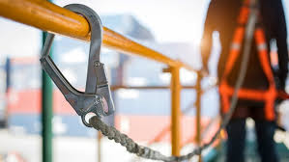
Klasifikacija vjerojatnosti događaja
Vjerojatnost | Mogućnost događaja | Učestalost ishoda
1 – Rijetko | Može se dogoditi samo u izvanrednim okolnostima | Jednom u 100 ili više godina
2 – Malo vjerojatno | Može se dogoditi ponekad | Jednom u 10-100 godina
3 – Moguće | Može se dogoditi ponekad | Jednom u 1-10 godina
4 – Vjerojatno | Vjerojatno će se dogoditi u većini okolnosti | Jednom u 6 -12 mjeseci
5 – Gotovo sigurno | Očekuje se da će se dogoditi u većini okolnosti | Više od jednom u 6 mjeseci

Slide 13
Određivanje razine rizika – procjena SIF-a
 |  |  | Ozbiljnost ishoda
 |  | 1 - Malena | 2 - Umjerena | 3 - Ozbiljna | 4 - Značajna | 5 – Vrlo ozbiljna
Tablica vjerojatnosti ishoda | 1 – Rijetko | 1 | 2 | 3 | 4 | 5
 | 2 – Malo vjerojatno | 2 | 4 | 6 | 8 | 10
 | 3 – Moguće | 3 | 6 | 9 | 12 | 15
 | 4 –Vjerojatno | 4 | 8 | 12 | 16 | 20
 | 5 – Gotovo sigurno | 5 | 10 | 15 | 20 | 25
 | Niskorizična | 1 - 4 | Manje važno: Upravljanje postojećim kontrolama kako bi se zadržala prihvatljiva razina rizika
 | Srednjorizična | 5 - 9 | Srednje važno: Ponovno ocjenjivanje kontrola kako bi se kontrolirala prihvatljiva razina rizika
 | Visokorizična | 10 - 25 | Vrlo važno: Potrebna je trenutna akcija kako bi se umanjio rizik ili prekinula aktivnost
SIF
Rizik = Vjerojatnost x Posljedica
SIF – Visoka razina rizika, 10 - 25

Slide 14
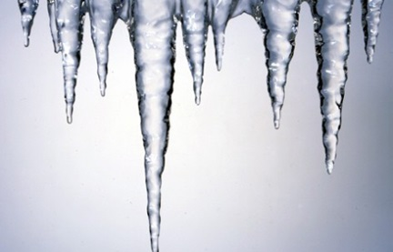
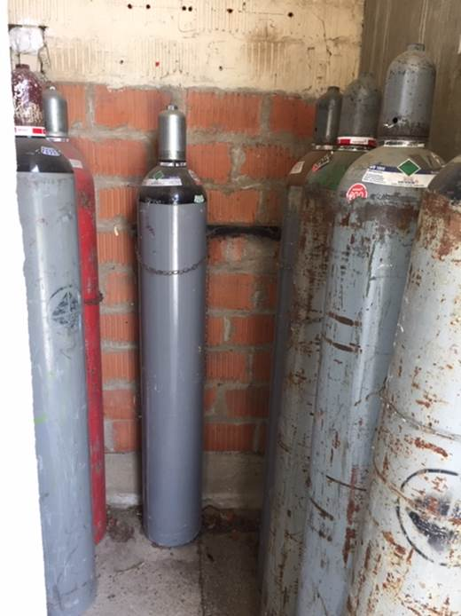
Primjeri
Zapažanje radnika: ledene sige na krovu zgrade; opasnost od pada na prolaznike
Utjecaj: Sigurnosni
Posljedica: 4
Vjerojatnost: 3
Razina rizika: 12 – Visoki rizik/SIF
CAPA: Ograđivanje i označavanje opasnog područja i uklanjanje siga
Zapažanje radnika: boca s komprimiranim plinom nije osigurana od pada i nema zaštitnu kapu
Utjecaj: Sigurnosni
Posljedica: 5
Vjerojatnost: 3
Razina rizika: 15 – Visoki rizik/SIF
CAPA: osigurati boce od pada i postaviti zaštitnu kapu

Slide 15
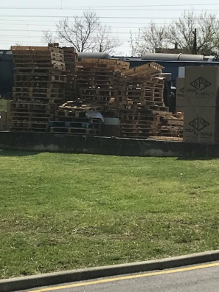
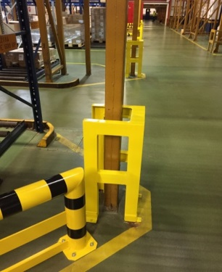
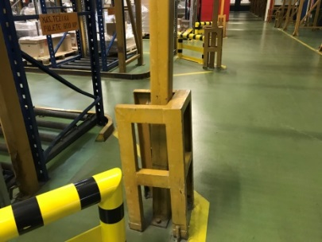
Primjeri
Zapažanje radnika: prazne palete odložene visoko te predstavljaju opasnost od pada
Utjecaj: Sigurnosni
Posljedica: 4
Vjerojatnost: 3
Razina rizika: 12 – Visoki rizik/SIF
CAPA: Osigurati slaganje paleta do maksimalne visine 1,8 m; označavanje mjesta za odlaganje paleta
Zapažanje radnika: neučinkovita zaštita od udara u stupove regala skladišta
Utjecaj: Sigurnosni
Posljedica: 4
Vjerojatnost: 3
Razina rizika: 12 – Visoki rizik/SIF
CAPA: sanirati oštećenje te osigurati učinkovitost zaštite od udara u stupove regala

Slide 16
Ključni elementi za učinkoviti sustav prevencije SIF-ova
Svi trebaju prihvatiti da je detektiranje SIF-a pozitivna okolnost (nije tužakanje i sl.)
Ne postoje loša zapažanja
Svi moramo naučiti bolje uočavati potencijalno opasne situacije - SIF-ove
SIF prethodnike treba tretirati s više pozornosti nego druge vrste zapažanja s manjom razinom rizika
Podrška rukovoditelja
Uključivanje neposrednih izvršitelja radnih zadataka
Nagrađivanje zaposlenika
Rasprava s radnicima na sastancima

Slide 17
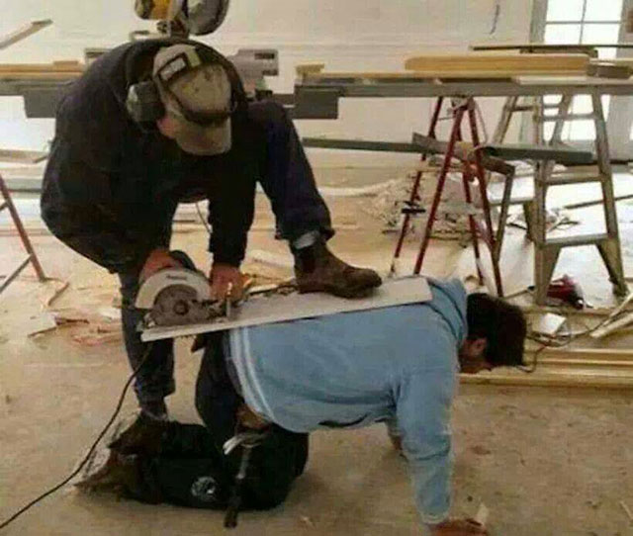
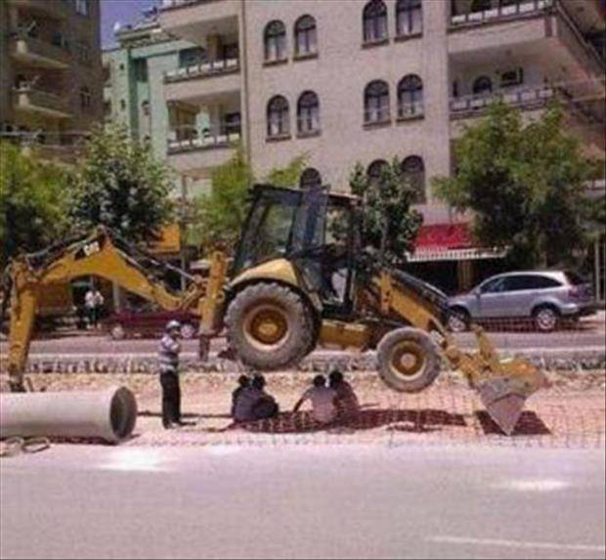
Svatko može prepoznati opasne situacije

Slide 18
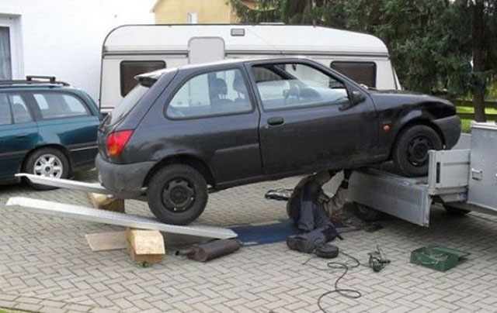
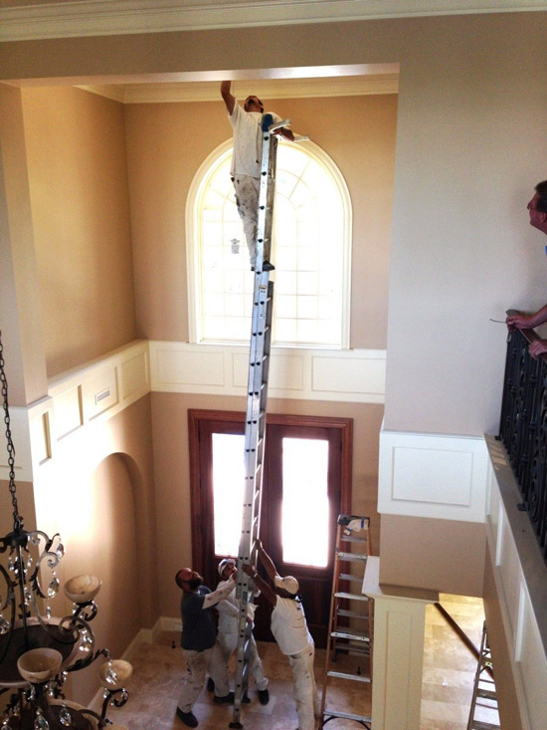
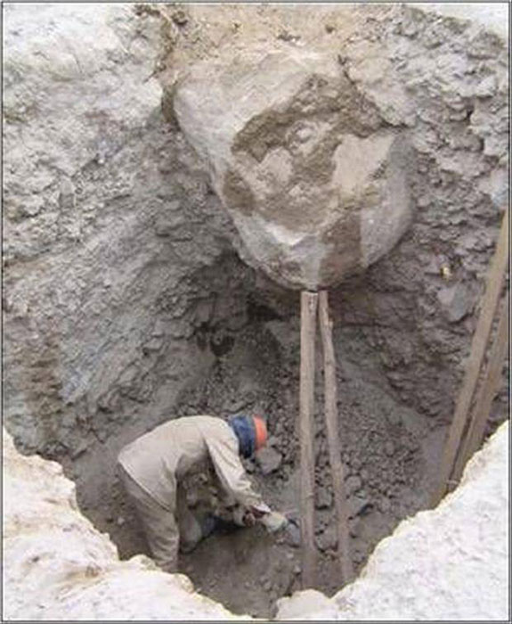
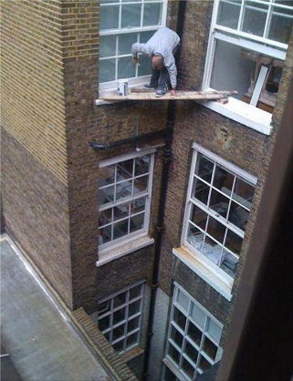
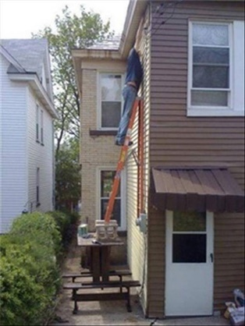
Svatko može prepoznati opasne situacije

Slide 19
Hvala na pozornosti!

